Slide 1



TIẾT 4 – CHỦ ĐỀ 7

Slide 2


ÂM NHẠC
KHỞI ĐỘNG

Slide 3






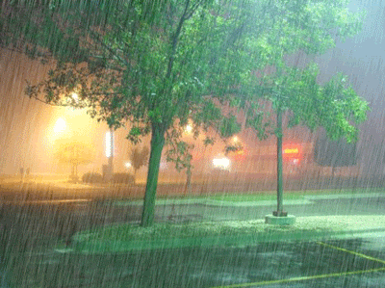




Đây là âm thanh gì?

Slide 4

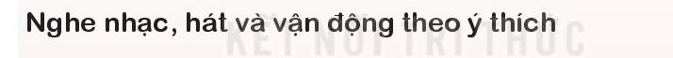
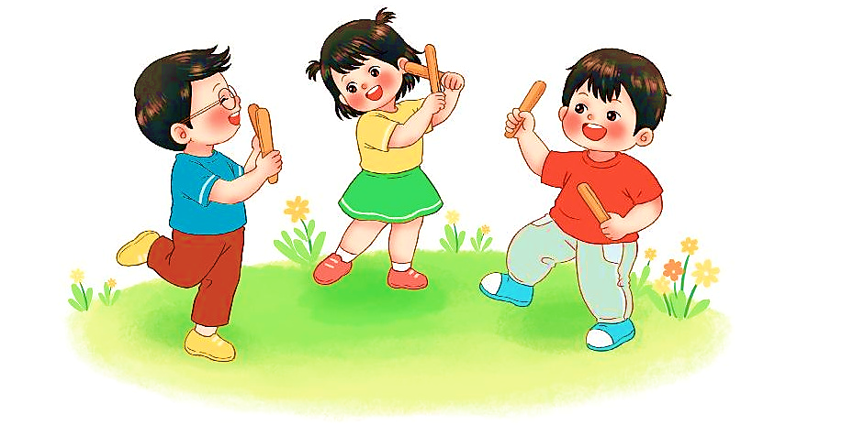
VẬN DỤNG SÁNG TẠO
GÓC ÂM NHẠC

Slide 5
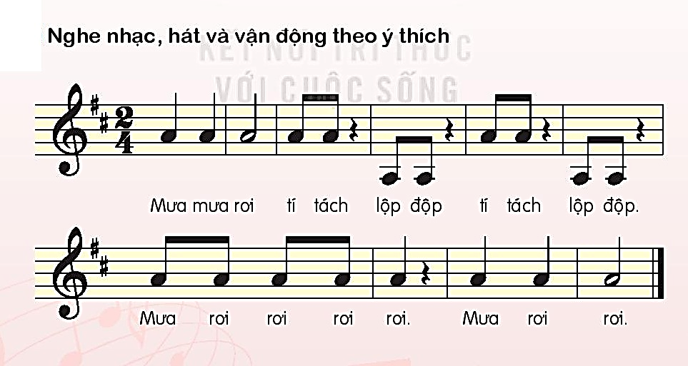
VẬN DỤNG SÁNG TẠO
GÓC ÂM NHẠC

Slide 6





KẾT HỢP VẬN ĐỘNG

Slide 7

KẾT HỢP VẬN DỤNG TO _ NHỎ

Slide 8
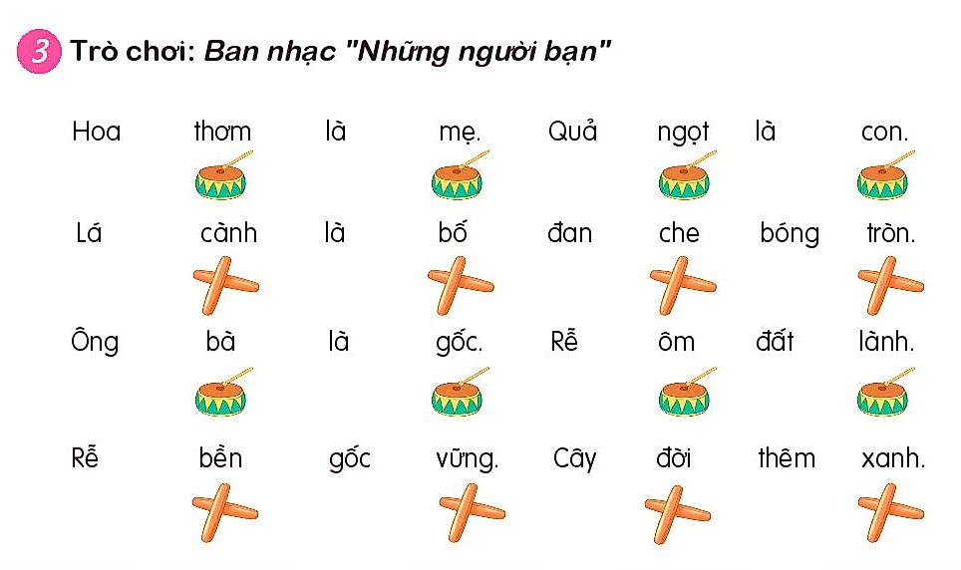
VẬN DỤNG SÁNG TẠO
GÓC ÂM NHẠC

Slide 9


Slide 10

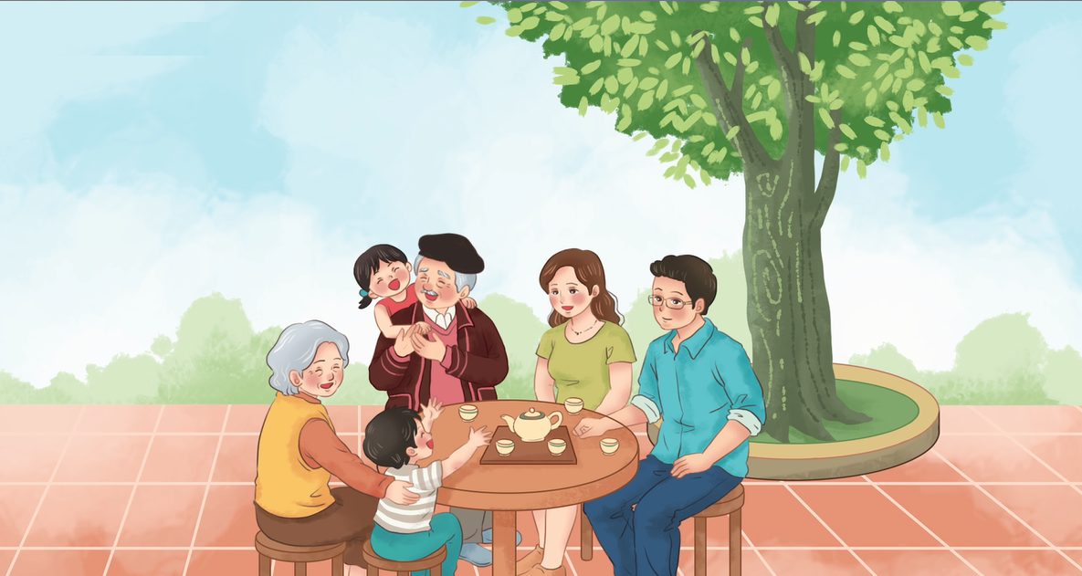
Ôn tập bài hát
CÂY GIA ĐÌNH
Nhạc: Quỳnh Hợp
Lời thơ: Nguyễn Thị Mai

Slide 11
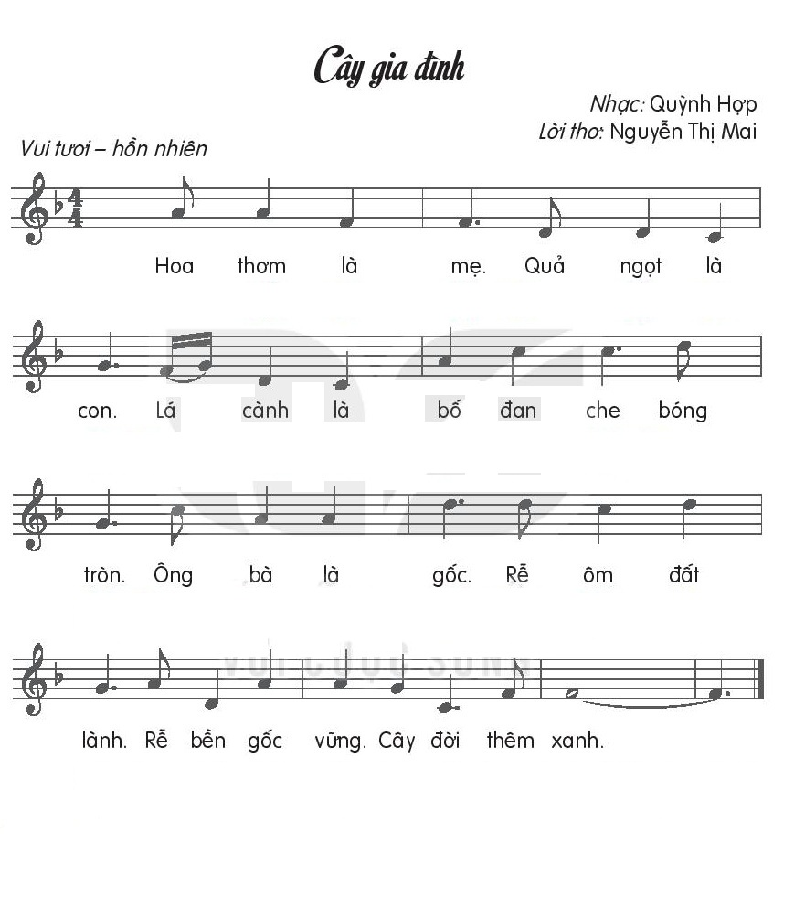


Slide 12

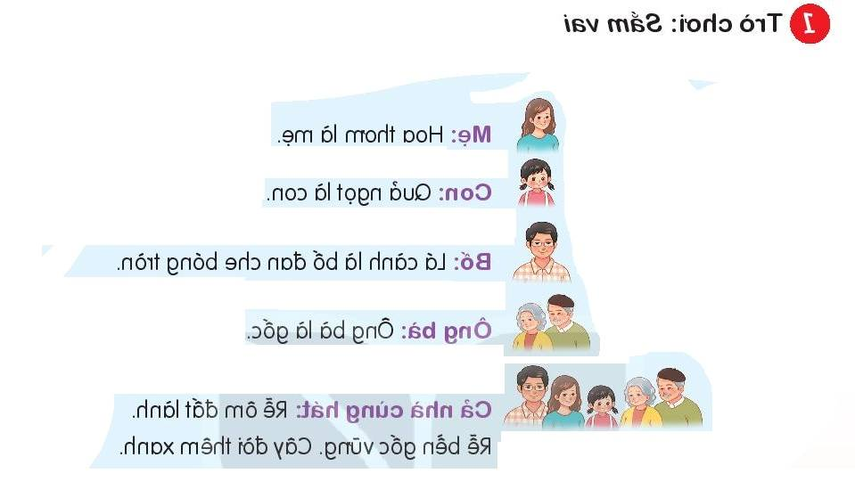
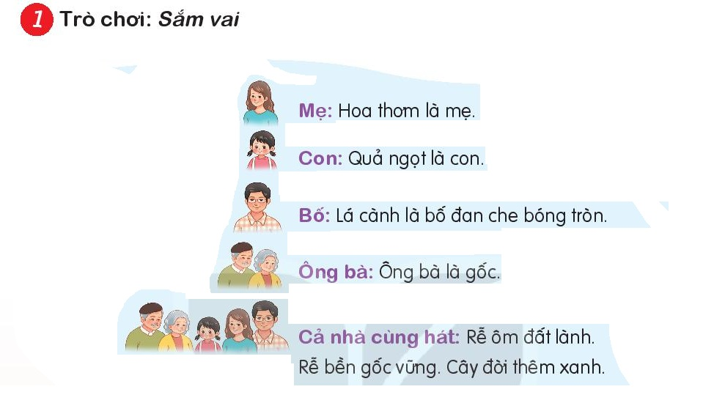
CÂY GIA ĐÌNH
SẮM VAI

Slide 13
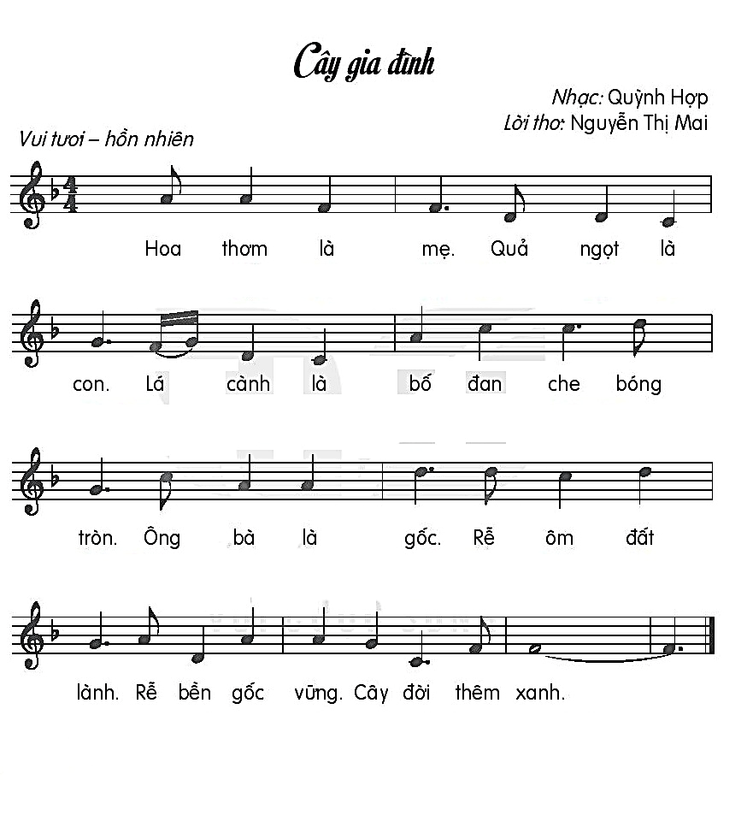

Slide 14
Tiết 4
Vận dụng sáng tạo:
GÓC ÂM NHẠC
Ôn tập bài hát:
CÂY GIA ĐÌNH

